Slide 1
МИНИСТЕРСТВО ПРОФЕССИОНАЛЬНОГО ОБРАЗОВАНИЯ И ЗАНЯТОСТИ НАСЕЛЕНИЯ
краевое государственное автономное
профессиональное образовательное учреждение
«Дальнегорский индустриально-технологический колледж»
ИССЛЕДОВАТЕЛЬСКИЙ ПРОЕКТ
по предмету «Физика»
Пружина. История создания, физические действия и области применения
Выполнил: студент группы 124 специальность Техническое обслуживание и ремонт двигателей, систем и агрегатов автомобилей
Севастьянов Владислав Романович
Руководитель проекта: преподаватель Малько Н.Б
г. Дальнегорск, 2021

Slide 2
СОДЕРЖАНИЕ
ВВЕДЕНИЕ 3
Глава I. Теоретическая часть 4
1.1 История возникновения пружины 4
1.2 Физический принцип действия пружины 5
1.3 Из чего производят пружину 6
1.4 Разновидности пружин 7
Глава II. Практическая часть 8
2.1 Области применения пружин 8
Заключение 13

Slide 3
ВВЕДЕНИЕ
Проблема: недостаток знаний о создании, свойствах и назначений пружины.
Цель: изучить физический принцип действия, происхождение и создание пружины.
Задачи:
Изучить историю создания пружин;
По какому физическому действию и принципу работает пружина;
Из чего производят пружину;
Какие существуют разновидности пружин;
Области применения пружин.
Объект исследования: механизмы накопления потенциальной энергии.
Предмет исследования: пружина.
Гипотеза: изучение понятия «пружина» позволит увеличить уровень технических знаний и внедрить их в область профессиональной деятельности.
Методы исследования:
Теоретические (изучение статей, абстрагирование, анализ);
Эмперические (наблюдение)

Slide 4
Глава 1. Теоретическая часть 1.1 История возникновения пружины
Впервые принципы работы пружины были использованы нашими предками в таких приспособлениях как ловушки для животных и охотничье оружие (лук).
В Бронзовом веке примером использования этих знаний можно считать щипчики для бровей, которые в то время стали привычным женским инструментом.
В третьем веке до нашей эры греческий инженер Ктесибий Александрийский разработал новый процесс изготовления «упругой бронзы»
Привычные современному миру пружины в виде спирали появились в пятнадцатом веке.
В 18 веке использовались машины для навивки пружин. Такая машина представляла собой станок с закрепленным на ней стержнем. На стержень накручивалась проволока с катушки.

Slide 5
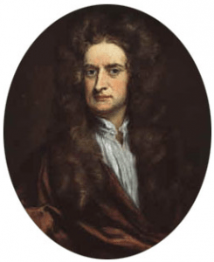
1.2. Физический принцип действия пружины
Впервые научное объяснение действия пружины предложил Роберт Гук в 17 веке.
Английский ученый сформулировал закон физики, согласно которому деформация, возникающая в упругом теле, пропорциональна приложенному к этому телу усилию.
Принцип действия:
Пружины обладают свойством растягиваться и сжиматься под воздействием внешней силы и возвращаться в исходное состояние, когда воздействие прекращается.

Slide 6
1.3 Из чего производят пружину
Материалы для производства пружин
Резина
Полиуретан
Сплавы различных металлов
Металлы
В соответствии с ГОСТами и техническими требованиями, пружины сжатия могут быть произведены из таких металлов и сплавов, как:
нержавеющая сталь;
бериллиевая бронза;
кремнемарганцевая высокоуглеродистая сталь;
бронза;
титановые и никелевые сплавы и др.

Slide 7
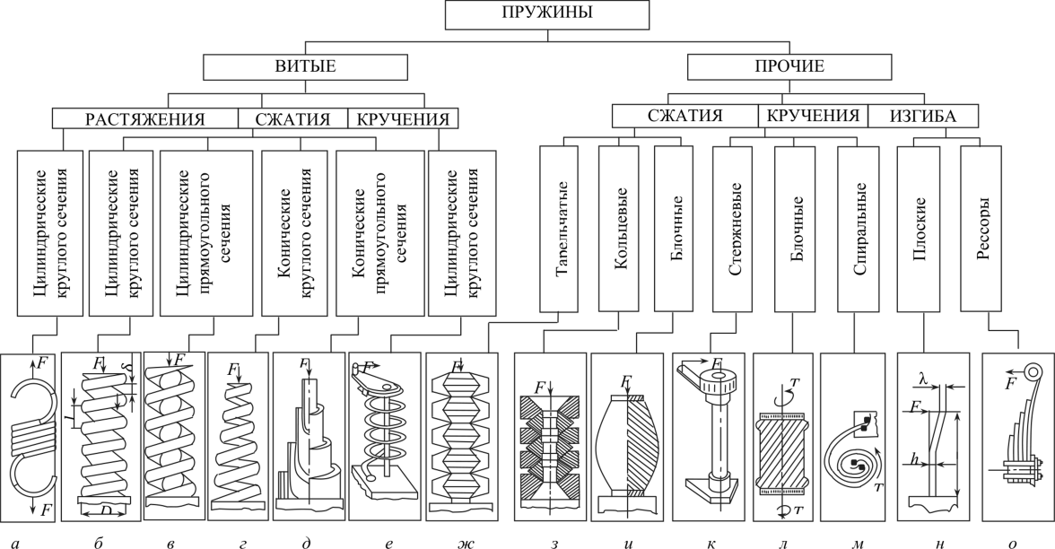
1.4 Разновидности пружин

Slide 8
Глава 2. Практическая часть 2.1 Области применения пружин
Основные области применения пружин:
атомная энергетика;
металлургия;
военная промышленность;
аграрное дело;
бытовая сфера;
оборудование на предприятиях;
изготовление миниатюрных изделий.

Slide 9
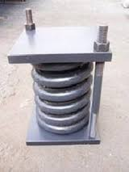
Атомная энергетика
Такая важная отрасль, без которой невозможно функционирование современного мира, не может обойтись без пружин сжатия.
Они используются для пружинных подвесок стационарных и турбинных трубопроводов.
Главное требование к изделиям – способность выдерживать перепады температур (от -100 до +900 Цельсия), бесперебойное функционирование в экстремальных условиях при рабочих деформациях 70 и 140 мм.

Slide 10
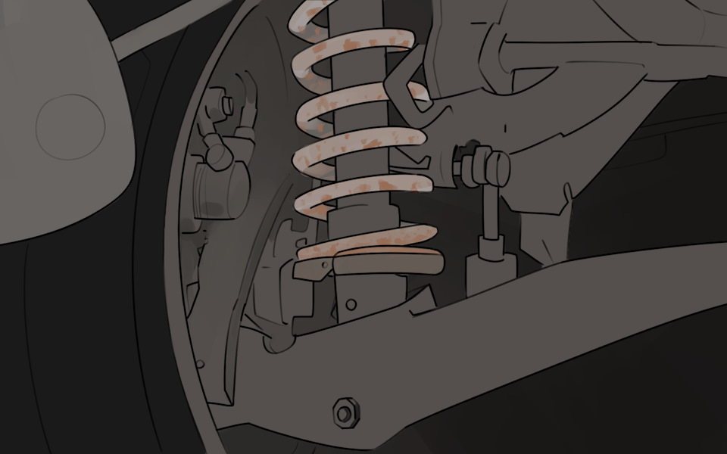
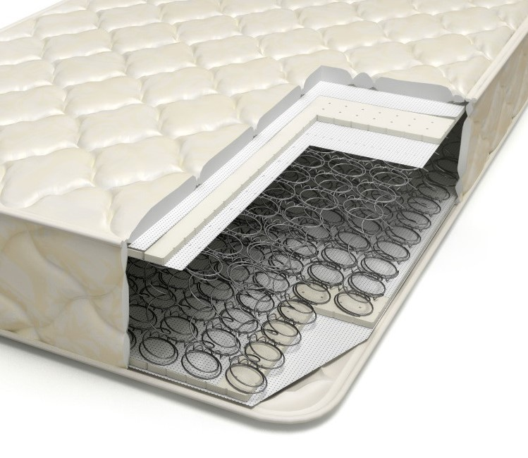
Металлургия
В этой отрасли широкое распространение получили изделия из титановых сплавов.
Они прочные, выносливые, при этом имеют несколько меньший вес (в среднем в 2-2,5 раза легче стальных), экономят монтажное пространство узлов.
Бытовая сфера
Для этой отрасли выпускаются самые значительные объемы товаров.
Пружины используются для изготовления бытовой техники (пульты ДУ, запирающие устройства), кровати, матрасы, мебель, кухонные принадлежности. Нигде не обойтись без пружин. Даже прищепки и женские украшения не обходятся без этих элементов.
Выпускаются они различного диаметра.

Slide 11
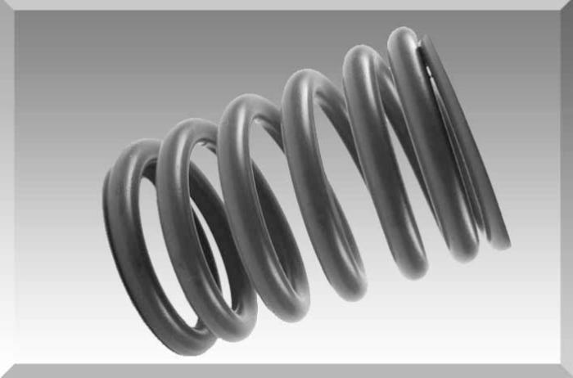
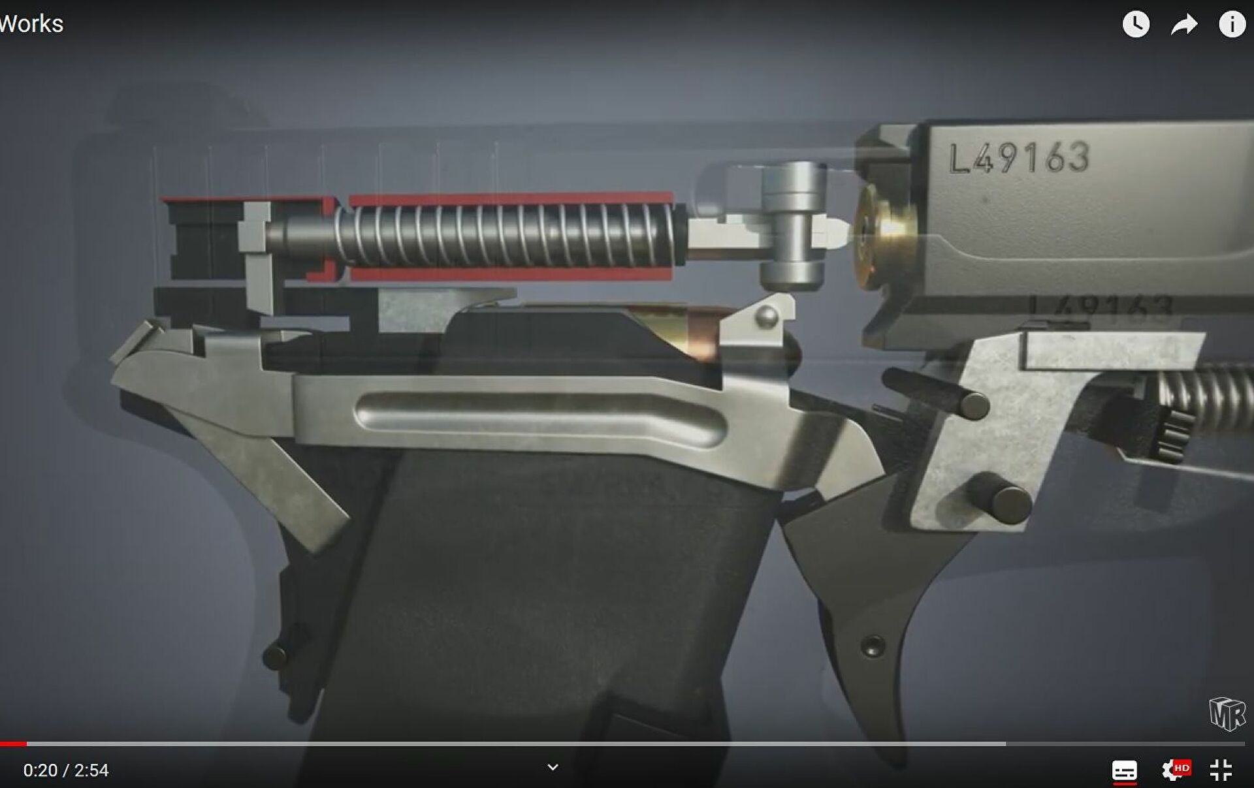
Аграрное дело
Во многих машинах, используемых в сельскохозяйственном деле, применяются пружины сжатия и растяжения.
Они выполняют функцию аккумуляторов энергии, амортизаторов, подъемников, включателей силовых приводов, упругих подвесок и тормозов.
Военная промышленность
В военной промышленности пружины используются для спусковых механизмов всех видов оружия, в ракетном и судоходном деле.
Для этой отрасли изготавливаются пружины из различных материалов, возможна дополнительная обработка в зависимости от заданных характеристик каждого конкретного заказа.

Slide 12
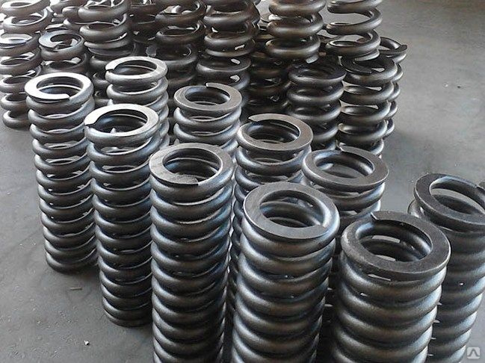
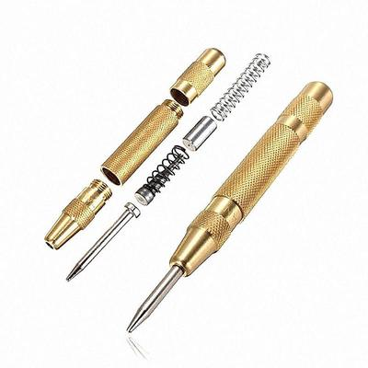
Оборудование на предприятиях
Чтобы создать гигантскую машину, нужно специальное оборудование.
Оно должно также выдерживать большие нагрузки: вес, давление высокие и низкие температуры.
Миниатюрные модели
Многие изготовители инструментов для мелких работ стараются купить пружины, которые будут при минимальном размере иметь отличные показатели.
Этим приспособлениям не нужно выдерживать большие нагрузки, главная их работа – поглощение и отдача накопленной энергии, способность быстро восстанавливать первоначальные параметры.
Ювелиры, часовщики и хирурги имеют в своем арсенале инструменты с пружинами растяжения и сжатия внутри механизм

Slide 13
Заключение
При выполнении этой исследовательской работы о физике пружины, я узнал много нового, заинтересовался изучением физики, и лучше стал в ней разбираться.
Применяя методы эмпирического и теоретического характера, я изучил то, как появилась пружина, ее многолетнюю эволюцию.
Нашел ответы на поставленные задачи и проблему, а именно: по какому же физическому принципу работает пружина, как ее изготавливают.
Пополнил свои знания, касательно разновидностей пружины, а также узнал, в каких областях применяют эту незначительную, на первый взгляд, но такую важную деталь – пружину.

